Slide 1
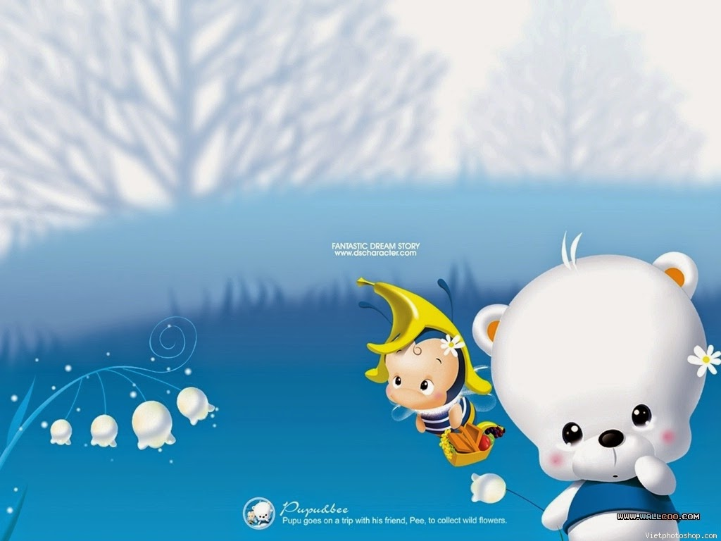
Phát triển nhận thức
Đề tài: Tìm hiểu về màu thực phẩm
Lứa tuổi : Mẫu giáo bé
Thời gian : 15 – 20 phút

Slide 2


1.Ổn định : Hát bài : “Màu hoa ”

Slide 3

Video quá trình sản xuất màu thực phẩm

Slide 4
